Slide 1
Jenkins持续集成
陈飞
2016.06.02

Slide 2
目录
1. jenkins项目介绍
2.测试job呈现
3.自动构建过程
4. 构建结果输出

Slide 3
什么是Jenkins？
持续集成（CI）：是一种软件开发实践，能够使团队开发成员协同工作，能够对代码进行集成，每次的集成都是通过自动化的构建来验证，包括自动编译、发布和测试，从而尽快地发现集成错误，让团队能够更快的开发内聚的软件。
Jenkins集成：是一个配置简单和使用方便的持续集成服务器，提供了一种易于使用的持续集成系统，它能实施监控集成中存在的错误，提供详细的日志文件和提醒功能，还能用图表的形式形象地展示项目构建的趋势和稳定性。

Slide 4
Jenkins项目
版本分类：TV、Medusa
自动化平台/工具：Robotium、RobotFramework、Monkey、Monkeyrunner
自动化覆盖：功能测试、性能测试、压力测试、UI测试、兼容性测试
Jenkins项目的Robotium框架，主要特点：
基于Android Instrumentation的测试框架
跨越多个 Android activities
支持Activities、Dialogs、Toasts、Menus和Context Menus
使用Junit框架原理，提供Solo类API，比如在某个控件上移动，点击，输入 Text 等等
开发简单，只需要引入robotium.jar 包即可进行开发
封装了很多用于获取数据的方法，可以直接调用

Slide 5
Jenkins项目的RobotFramework框架，主要特点：
易于使用的表格式语法
可根据现有关键字 (keywords) 建立更高阶的关键字
不相依特定平台或应用程式
提供一组简易的 library API，可以透过 Python 和 Java 扩充基本关键字
测试透过 CLI 执行，输出 XML/HTML 精美报表
支持Appium、Selenium, Java GUI, Telnet, SSH 等平台整合
Keywords支持变量 (variables)，方便测试不同的环境

Slide 6
目录
1. jenkins项目介绍
2.测试用例呈现
3.自动构建过程
4. 构建结果输出

Slide 7
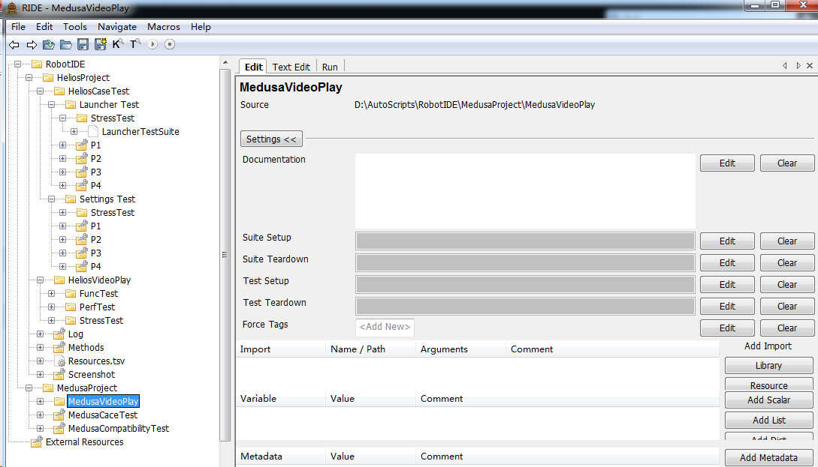
RIDE用例呈现：测试版本>测试维度>测试级别>测试套>测试用例

Slide 8
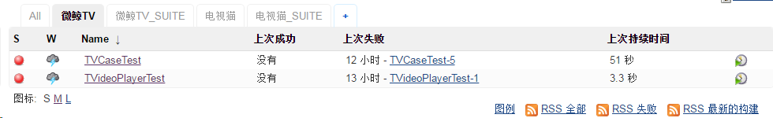
测试Project，按照测试点不同，可分为：功能测试、兼容性测试、性能测试…

Slide 9
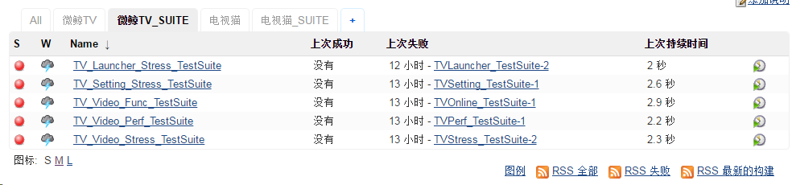
测试套：按照测试功能可分为多个测试套，最终执行的最小单元是testsuite

Slide 10
目录
1.jenkins项目介绍
2.测试job呈现
3.自动构建过程
4. 构建结果输出

Slide 11
版本控制
常用的版本控制软件有 svn,Git, ClearCase 等，自动化项目使用SVN控制
svn code lib
jenkins server
workspace

Slide 12
自动构建
Robotium版本的构建过程：
svn code lib
jenkins server
build
init
clean
compile
runtest
adb pull ././junit-report
after build
junit-report show
log view
send mail
workspace

Slide 13
自动构建
RobotFramework版本的构建过程：
svn code lib
jenkins server
build
android shell
after build
robot result show
log view
send mail
workspace

Slide 14
目录
1.jenkins项目介绍
2.测试job呈现
3.自动构建过程
4. 构建结果输出

Slide 15
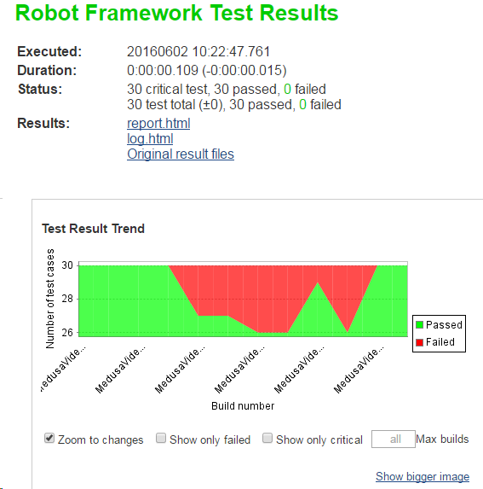
RF测试结果

Slide 16
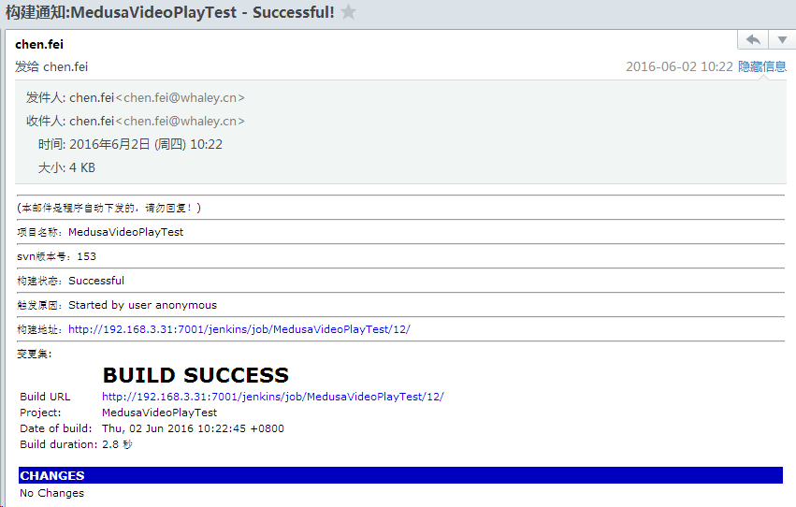
邮件通知

Slide 17
扩展：jenkins的任务分发
Hisense tv
Node
slave 192.168.1.105
Konka tv
TCL tv
master
…
Node
slave 192.168.1.110
…
…
…
Node
slave 192.168.1.124
…
…

Slide 18
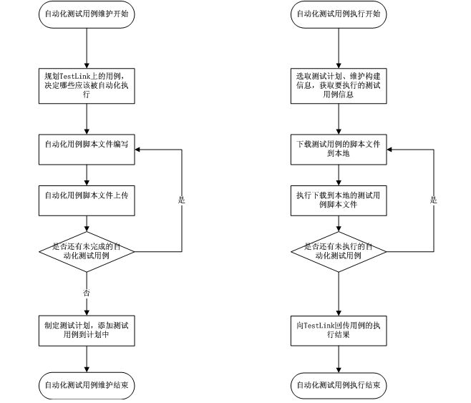
扩展：Jenkins在testlink的测试结果回填

Slide 19
Thanks

